Slide 1
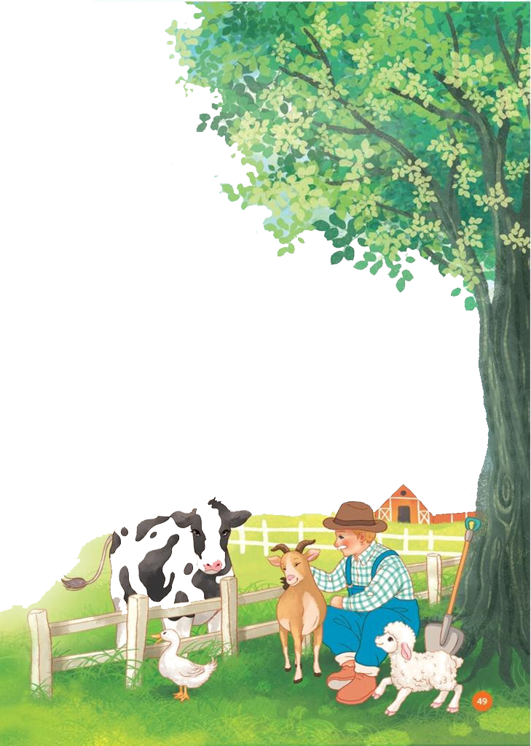



ÂM NHẠC LỚP 2
Tiết 27
HỌC HÁT BÀI TRANG TRẠI VUI VẺ
Nhạc: Nước ngoài
Lơi việt: Phương Mai sưu tầm

Slide 2


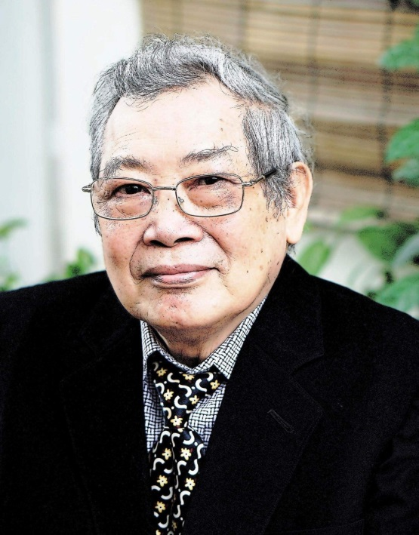

KHÁM PHÁ
Tìm hiểu bài hát.
Vùng Nam bộ
Trang trại vui vẻ là bài hát nhước ngoài có tên là Happy Farm có giai điệu tình cảm sâu lắng có giai điệu vui nhộn nói về trải nghiệm của các bạn nhỏ khi đến thăm trang trại và được làm quen với rất nhiều loài vật vui vẻ, ngộ nghĩnh.

Slide 3
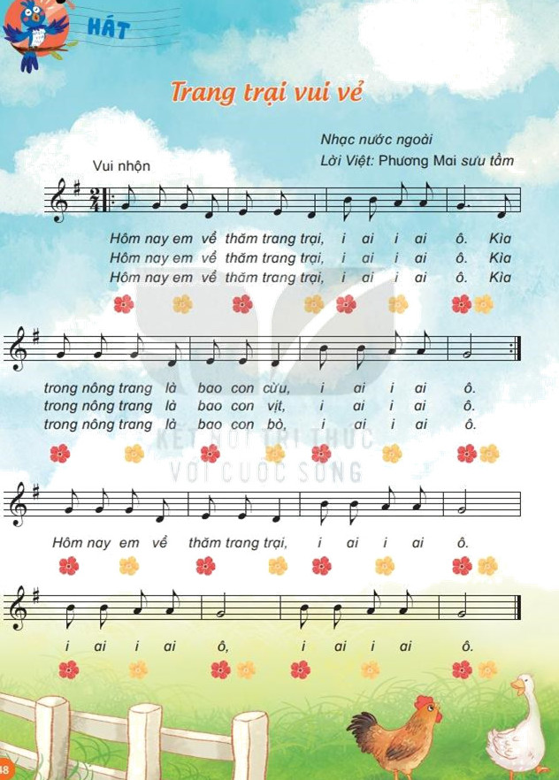

Hát mẫu

Slide 4
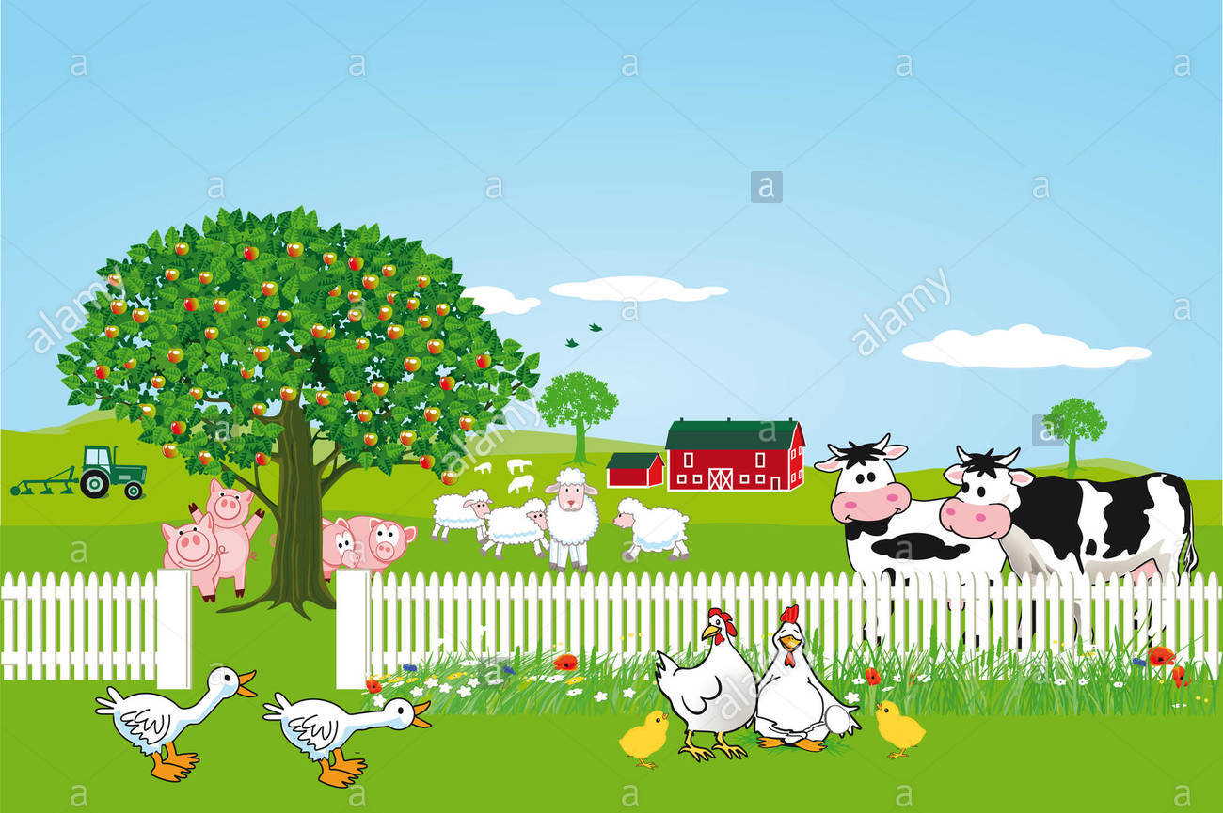
Câu 1:Hôm nay em về thăm trang trại i ai i ai ồ
Câu 2:Kia bao nông trang là bao con Cừu i ai ai ồ
Câu 3: Hôm nay em về thăm trang trại i ai i ai ồ
Câu 4: Kìa trong nông trang là bao con Vịt i ai ai ồ
Câu 5: Hôm nay em về thăm trang trại i ai i ai ồ
Câu 6: Kia trong nông trang là bao con Bò i ai i ai ồ
Câu 7: Hôm nay em về thăm trang trại i ai i ai ồ
Câu 8: i ai i ai ồ - i ai i ai ồ
Đọc lời ca

Slide 5


Dạy hát
CÂU 1
Hôm nay em về thăm trang trại i ai i ai ồ

Slide 6
Câu 2
Kìa trong nông trang là bao con Cừu i ai ai ồ

Slide 7
Câu 1+2
Hôm nay em về thăm trang trại i ai i ai ồ. Kìa trong nông trang là bao con Cừu i ai ai ồ

Slide 8

Câu 3 lời 2 giống câu 1
Hôm nay em về thăm trang trại i ai i ai ồ

Slide 9
Câu 4 lời 2 giống câu 2
Kìa trong nông trang là bao con Vịt i ai ai ồ

Slide 10
Câu 3+ 4
Hôm nay em về thăm trang trại i ai i ai ồ. Kìa trong nông trang là bao con Vịt i ai ai ồ

Slide 11
Câu 5 lời 3 giống câu 1
Hôm nay em về thăm trang trại i ai i ai ồ

Slide 12
Câu 6 lời 3 giống câu 1
Kìa trong nông tranglà bao con Bò i ai ai ồ

Slide 13
Câu 5+6
Hôm nay em về thăm trang trại i ai i ai ồ. Kìa trong nông trang là bao con Bò i ai ai ồ

Slide 14
Câu 7
Hôm nay em về thăm trang trại i ai i ai ồ

Slide 15
Câu 8
i ai i ai ồ - i ai i ai ồ

Slide 16
Câu 7+8
Hôm nay em về tham trang trại i ai i ai ồ. I ai i ai ồ - i ai i ai ồ

Slide 17

Hát cả bài với các hình thức

Slide 18
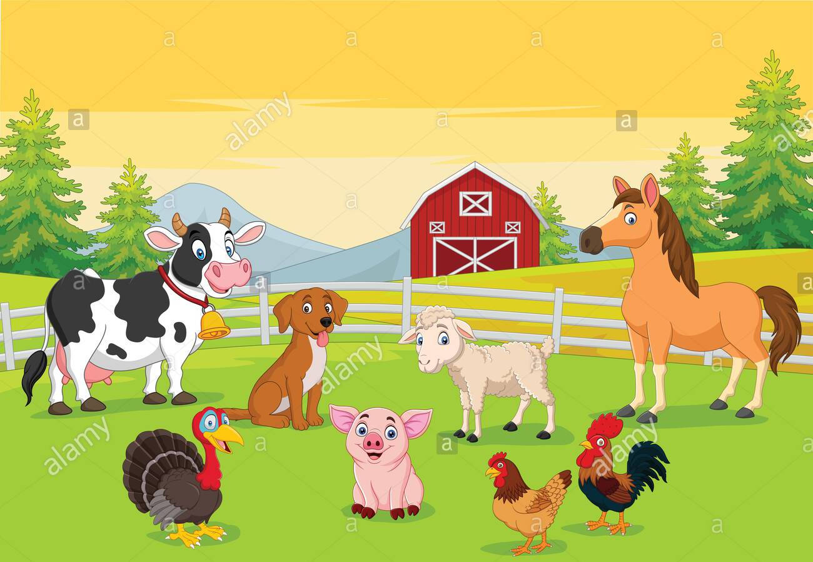
Chia thành 2 nhóm hát nối tiếp:
+Nhóm 1 hát câu 1/3/5/
+Nhóm 2 hát câu 2/4/6/
+Cả lớp hat câu 7/8.

Slide 19
THỰC HÀNH-LUYỆN TẬP
Hát vỗ tay hoặc gõ đệm theo phách

Slide 20
Giáo dục-củng cố-dặn dò

